Slide 1
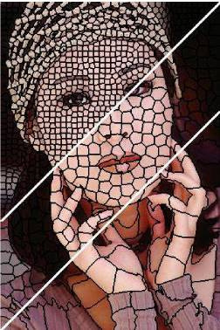

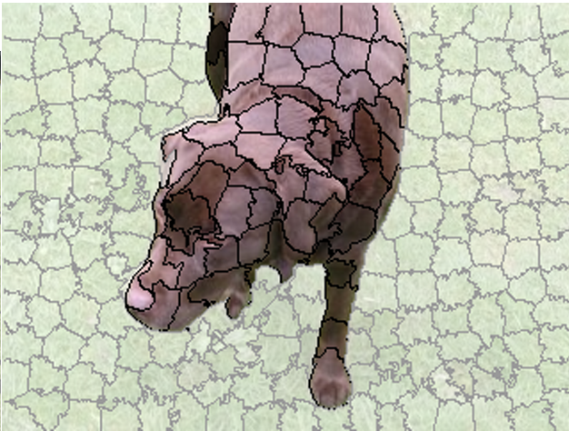
Université de Toulouse
Faculté des sciences et ingénierie
Master 1 Signal, Image & Apprentissage Automatique (SIA2)
THÈME
SEGMENTATION EN SUPERPIXELS
ALGORITHME SLIC
Réalisé par:
S. KABA M. KABAWA P. DONFACK F. AWOUNANG
1

Slide 2

Table de matière
Contexte et motivation
01
Objectifs du projet
02
Principe de SLIC
03
Implémentation MATLAB
04
Dataset et métriques
05
Applications et resultats
06
Limites observées
07
Domaines d’applications
08
Conclusion
09
2

Slide 3

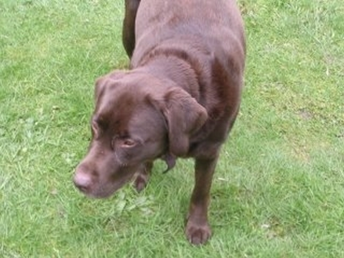



CONTEXTE & MOTIVATION
1
Context: Segmentation d’image
  320 × 240=76800 Pixels
Des millions de pixels a traiter
= temps de calcul élevé
Traitement
pixel par pixel
Our
  Information locale
  Pas d’information sur le voisinage
  Plus sensible au bruit
Image : 320 × 240
2
Regroupement de pixels : Superpixels
Regrouper pour mieux
représenter et comprendre l’image
k =250
Algorithme de segmentation
k(250) = 250 superpixels à traiter
Gain de temps & memoire
Réduction de complexité
Cohérence spatiale
3

Slide 4

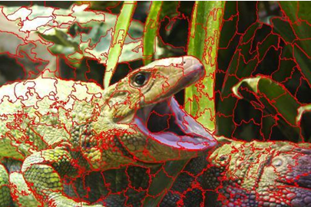
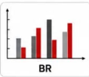
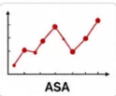
OBJECTIF DU PROJET
Evaluer
les performances
Reconstruction de l’algorithme SLIC en se basant sur l’article
Génération des superpixels
Compromis des Paramètres
K
m
&
4

Slide 5
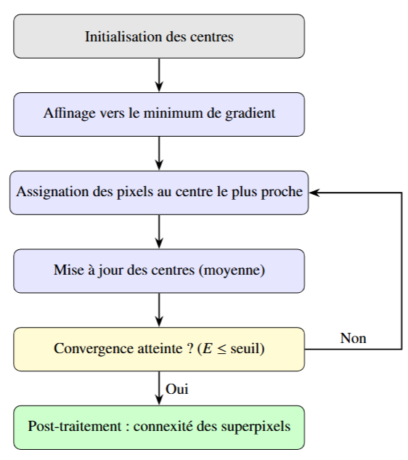
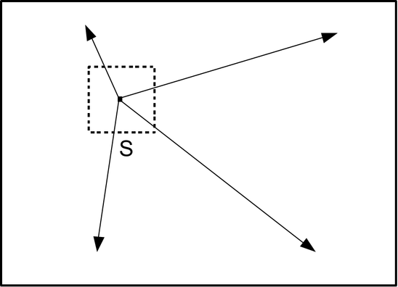
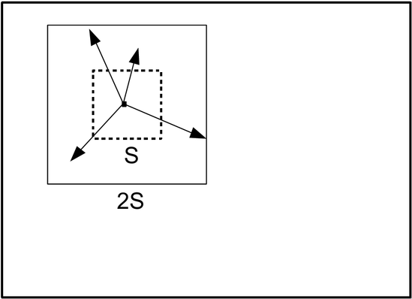
PRINCIPE DE SLIC(SIMPLE LINEAR ITERATIVE CLUSTERING)
Principe fondemental
Architecture de l’algorithme
K-means
SLIC
5

Slide 6
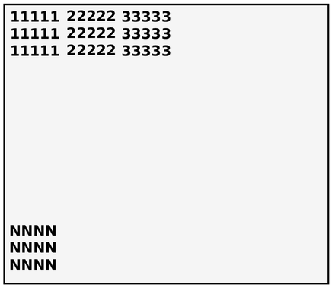
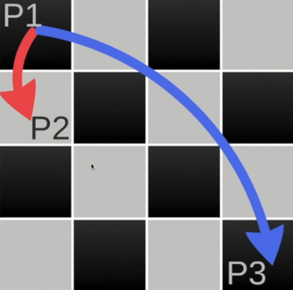

IMPLÉMENTATION MATLAB
  Initialisation des centres
  Affinage des centres
RGB
LAB
S/2
S
S
S
S/2
S
3
[R,G,B]
[L,A,B]
3
langage de l'écran
Plus proche de
la perception humaine
  Post traitement
  Assignation des pixels
  Calcul des distances
E<=seuil
Recalcul des centres
6

Slide 7
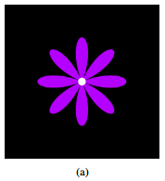
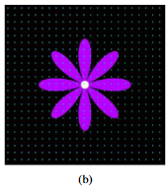
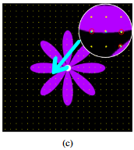
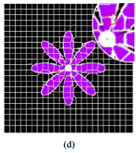
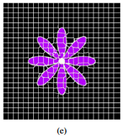
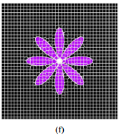
IMPLÉMENTATION MATLAB
Initialisation des centres
Affinage des centres
Image synthétique
Calcul de la distance
jusqu’a convergence
Pour K=500 & m=10
Pour k=1200 & m=10
7

Slide 8

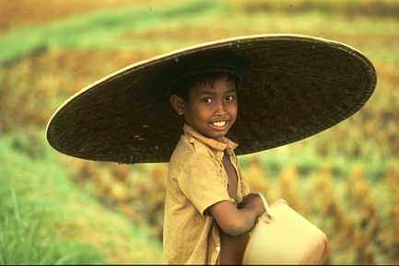
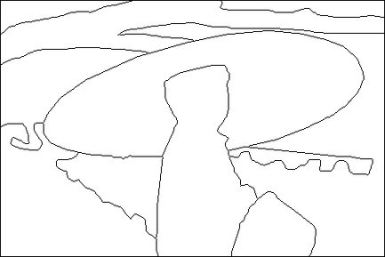
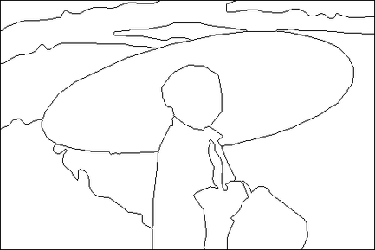
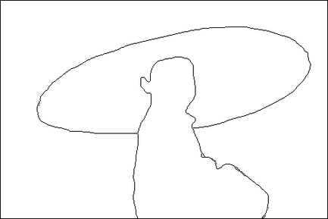
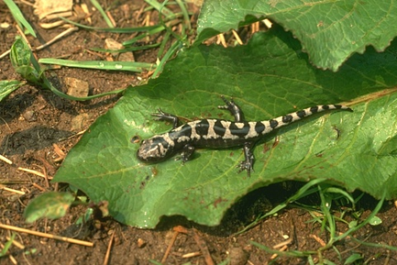
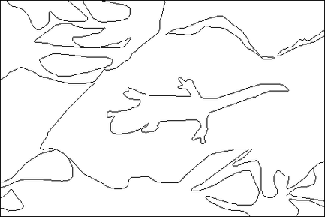
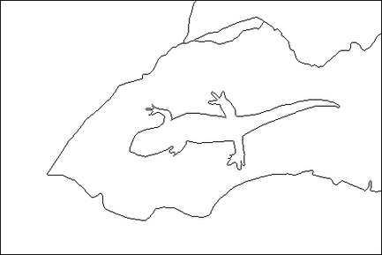
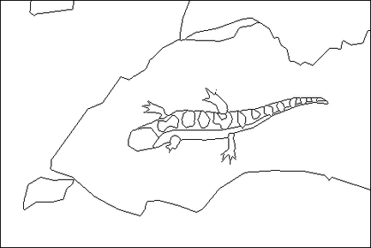
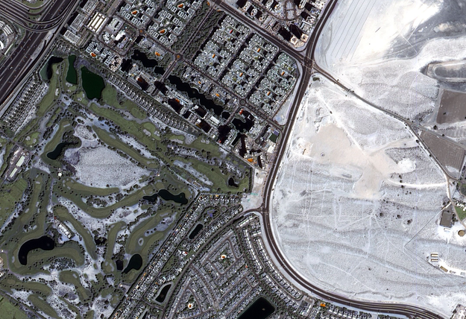
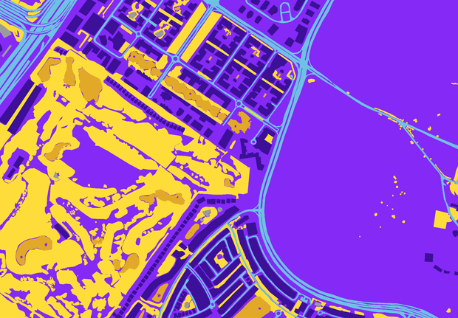
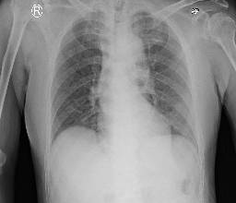
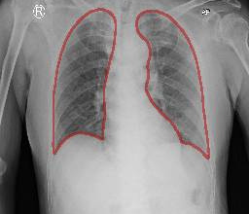

DATASET UTILISÉS
Dataset 1: Berkeley BSDS500
Dataset 3 : Imagerie spatiale (Kaggle)
Dataset 2 : RSUA Chest X-Ray
8

Slide 9
MÉTRIQUES D’ÉVALUATION
Intérpretations
1
Boundary Recall (BR)
BR élevé
contours bien détectés
2
Under-Segmentation Error (UE)
UE faible
peu de débordements
3
Utilité
ASA élevé
bonne précision de segmentation
Achievable Segmentation Accuracy (ASA)
Évaluer la segmentation
Comparer différentes méthodes
9
Choix des meilleurs paramètres (k, m)

Slide 10
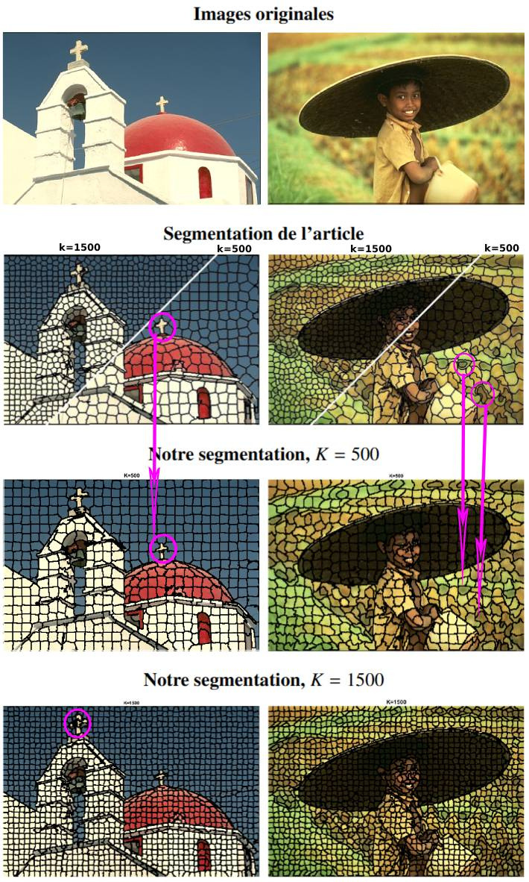
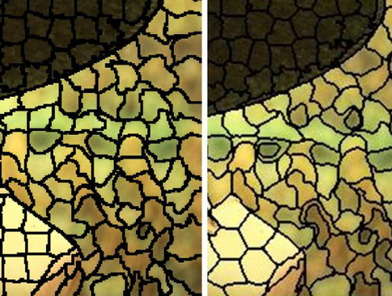
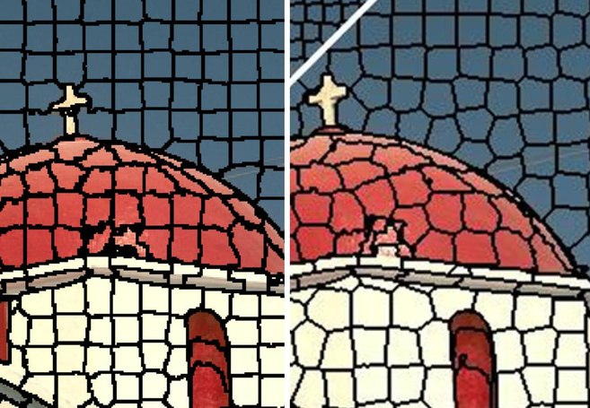
APPLICATIONS ET RÉSULTATS
Comparaison de nos résultats avec ceux de l’article
Comparaison qualitative
k = 500
SLIC SIA2
Article
SLIC SIA2
Article
10

Slide 11
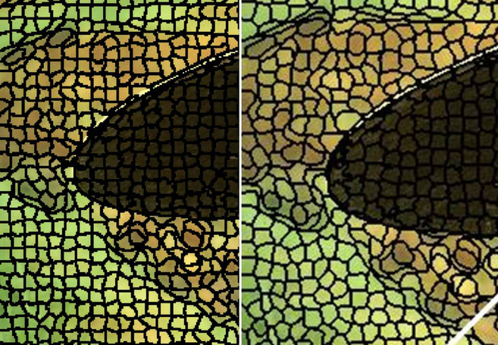
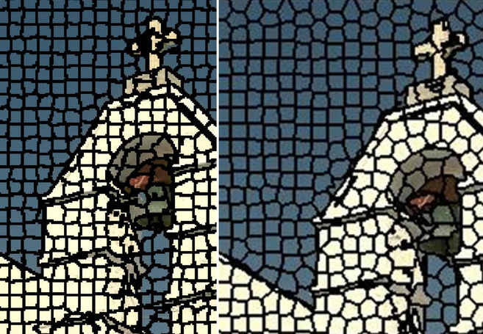
APPLICATIONS ET RÉSULTATS
Comparaison de nos résultats avec ceux de l’article
Comparaison qualitative
k = 1500
SLIC SIA2
Article
SLIC SIA2
Article
Appreciation quantitative
Image | K | BR | ASA
Église | 500 | 0.888 | 0.967
Église | 1500 | 0.972 | 0.979
Petit garçon | 500 1500 | 0.886 0.957 | 0.965 0.974
11

Slide 12
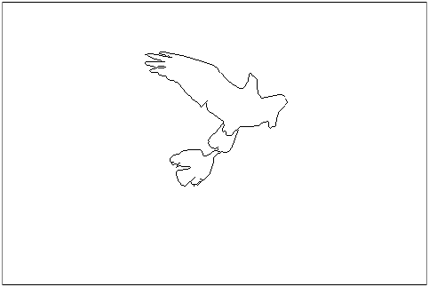
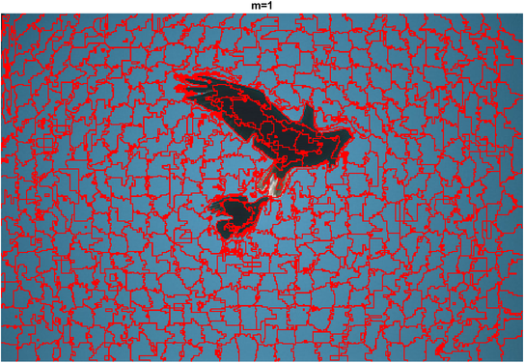
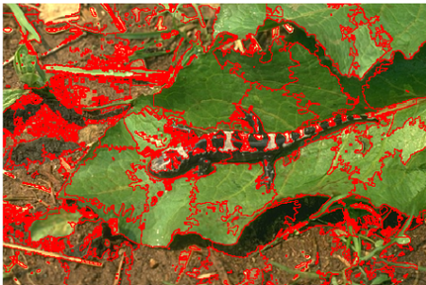
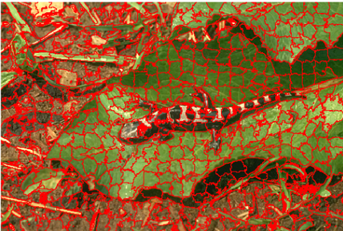
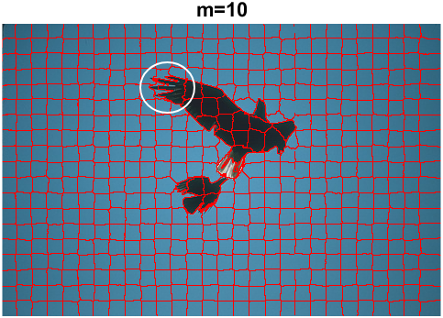
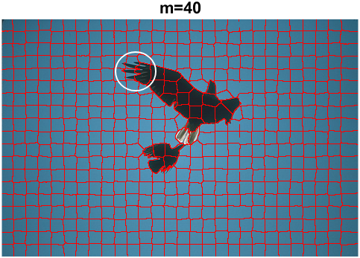
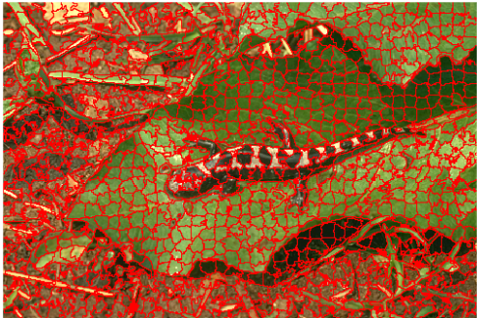
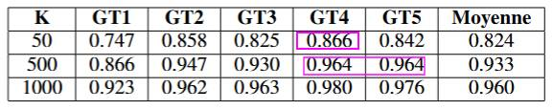
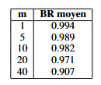
EXPÉRIENCES SUR L’INFLUENCE DES PARAMÈTRES
Influence du paramètre k
Influence du Paramètre m
m=1
K=50
K=500
K=1000
12

Slide 13
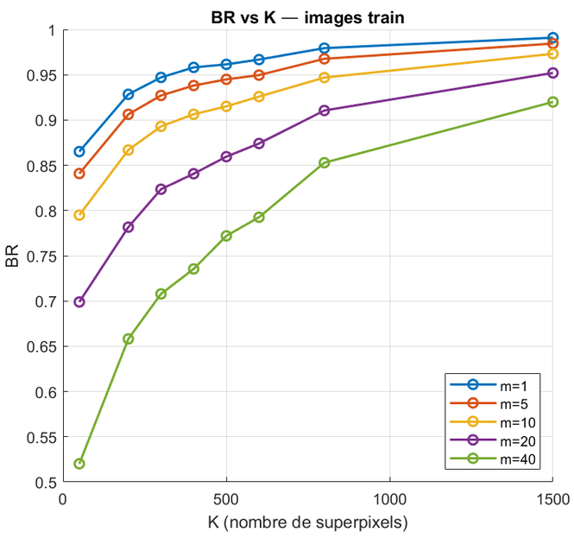
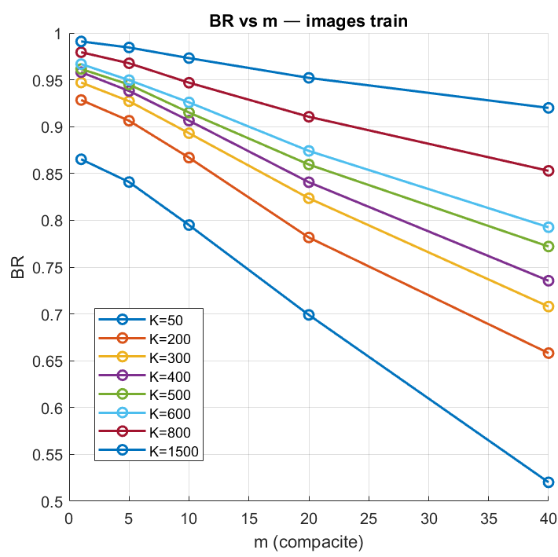
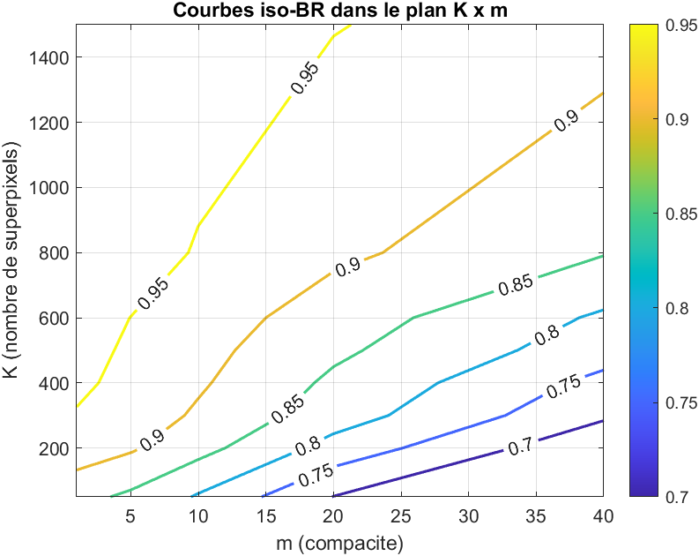
EXPÉRIENCES SUR L’INFLUENCE DES PARAMÈTRES
Expérience sur 30 images du dataset 1: Berkeley BSDS500
Hypothèse: Augmenter proportionellement m et k en fonction de la taille de l’image et complexité de segmentation
13

Slide 14
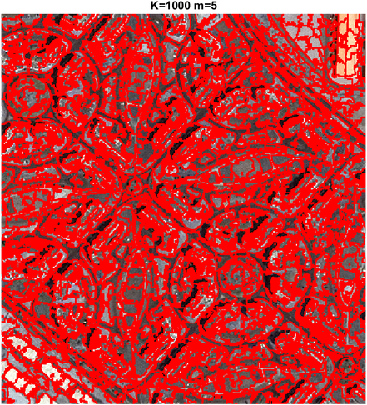
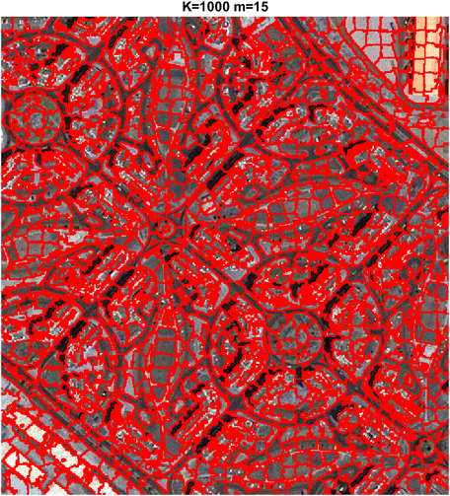
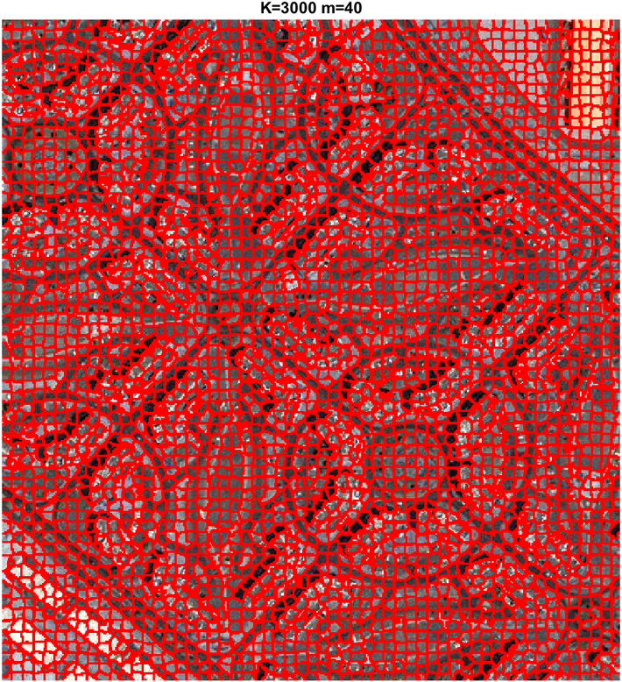
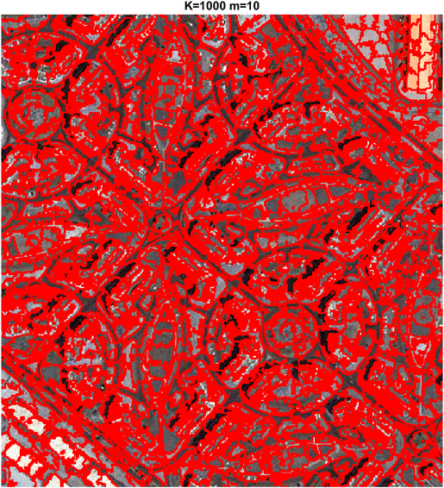


VÉRIFICATION SUR UNE IMAGE AERIENNE(509*544)
k=1000 m=5
k=1000 m=15
k=3000 m=40
k=1000 m=10
Vérité terrain
ASA = 0.8653 BR = 0.9477
Hypothèse: Augmenter propostionellement m et k en fonction de la taille de l’image et complexité de segmentation
14

Slide 15




LIMITES DE L’ALGORITHME SLIC
Inefficace sur des images bruitées
SLIC: problème de sémantique
Le rappel de contours atteint 0.724, ce qui signifie que SLIC ne retrouve que 72% des contours réels, Le jaguar, camouflé dans la végétation, se fond dans les superpixels environnants
SLIC voit des couleurs, pas des objets
15

Slide 16













DOMAINES D’APPLICATIONS DE SLIC
Segmentation d'objets
Imagerie medical
Imagerie spacial
16

Slide 17

CONCLUSION
Objets | Image | K | m
Simple Complexe | 321 × 481 | 500-1000 1000-1500 | 5-10 10-15
Simple Complexe | 509 x 544 | 1000-2000 2000-3000 | 10-20 20-40
17

Slide 18

18

Slide 19
BIBLIOGRAPHIE
[1] R. Achanta, A. Shaji, K. Smith, A. Lucchi, P. Fua, et S. Süsstrunk, « SLIC Superpixels Compared to State-of-the-Art Superpixel Methods », IEEE Transactions on Pattern Analysis and Machine Intelligence, vol. 34, no 11, p. 2274‑2282, nov. 2012, doi: 10.1109/TPAMI.2012.120.
2
[2] D. Martin, C. Fowlkes, D. Tal, et J. Malik, « A database of human segmented natural images and its application to evaluating segmentation algorithms and measuring ecological statistics », in Proceedings Eighth IEEE International Conference on Computer Vision. ICCV 2001, juill. 2001, p. 416‑423 vol.2. doi: 10.1109/ICCV.2001.937655.
[3] D. Stutz, A. Hermans, et B. Leibe, « Superpixels: An evaluation of the state-of-the-art », Computer Vision and Image Understanding, vol. 166, p. 1‑27, janv. 2018, doi: 10.1016/j.cviu.2017.03.007.
[4] X. Wei, Q. Yang, Y. Gong, N. Ahuja, et M.-H. Yang, « Superpixel Hierarchy », IEEE Transactions on Image Processing, vol. 27, no 10, p. 4838‑4849, oct. 2018, doi: 10.1109/TIP.2018.2836300.
19

Slide 20
MERCI POUR VOTRE ATTENTION
20

